Slide 1

学长课堂
C/C++方向
杨新瑞
18级大一上学期
成都大学 信工学院 科创室

Slide 2
代码格式规范

Slide 3
主要内容：
本章节将要讲解程序的入口函数main()，
C语言的注释规则，
和一些代码编写格式要求

Slide 4
main()函数

Slide 5
一个程序的运行总要有一个起点、入口
而在C语言中这个入口默认为main()函数
并且在一个C语言程序中入口函数有且只有一个

Slide 6
main()函数的写法主要有三种

Slide 7
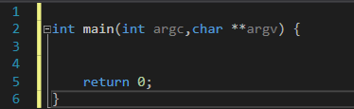
最标准的写法：

Slide 8
该写法上的两个参数主要是用于
命令行启动程序时传参使用的
现如今桌面应用少有为main()传参，
所以该写法日常使用较少，但较为可靠
仍有一些环境下要求使用标准写法，
所以需要掌握

Slide 9
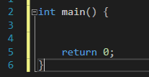
常用写法：

Slide 10
该写法在标准格式上省略了两个参数，
但仍保留返回值
该写法是平时临时编写代码使用最多的一种写法，
较为推荐

Slide 11

不推荐的写法：

Slide 12
这种写法虽被大量使用，但极不推荐，
在一些环境下会出现问题
就连C语言之父也不建议开发者
使用这种不标准的写法

Slide 13
代码注释

Slide 14
代码注释是一种不会被编译的代码，
其目的是为了增加代码的可读性
方便程序员阅读理解自己和他人的代码，
乃至生成帮助文档，即代码的说明书
在公司实际开发中，
都会要求程序员编写详细的代码注释，
所以要养成编写注释的好习惯

Slide 15
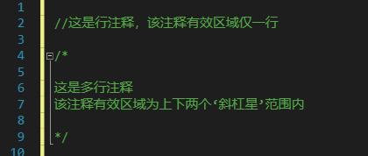
代码注释写法：

Slide 16
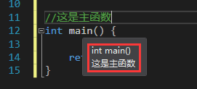
在VS中将代码注释写在紧贴变量声明和函数声明前，
可形成注释文档

Slide 17
还有一种比较高级的条件注释，
其作用是为了在一定条件下注释有效代码，
编程初期使用较少不在此提及，
有兴趣的同学可以自行百度学习

Slide 18
最后要提一点的是，代码注释的书写虽然可以提
高我们阅读效率，但在一些特殊情况下也会影响程序
正常编译运行，所以很多项目在发布时都会去掉注释。
不过在编程前期养成书写注释的习惯还是有好处的

Slide 19
代码缩进

Slide 20
一般代码的缩进格式为一个Tab,
Tab也称制表符，通常情况下为四个空格宽度，
但在前方代码过长的情况下也会动态调整

Slide 21
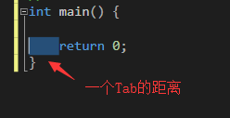

Slide 22
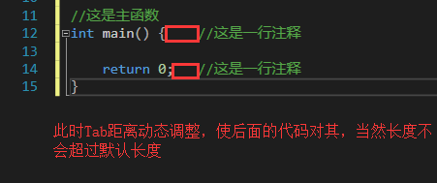

Slide 23
合理的使用Tab进行代码缩进，
会是你的代码更加规整美观

Slide 24
不过千万不要使用四个空格去代替Tab,
这种业余的操作会被同行所取笑

Slide 25
花括号缩进

Slide 26
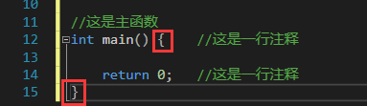
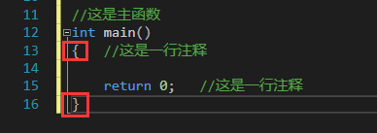
常用的花括号缩进有两种

Slide 27
不过个人更喜欢第二种，
这也是Java等大多数其他语言
的默认缩进格式

Slide 28
养成一种良好的代码编写风格，
既有利于自己的阅读，
也有利于他人的阅读，
更是一个程序员基本素养的体现

